Slide 1
مقدمه
همکار گرامی
با سلام و احترام
ضمن قدردانی از همکاری ارزشمند شما در این پژوهش، به استحضار می‌رسد که مطالعه حاضر با هدف ارزیابی کاربرد نرم‌افزار تحت وب «روش شاخص کلیدی» (KIM) در سنجش بار کار فیزیکی در فعالیت‌های شغلی انجام می‌شود. با توجه به اهمیت شناسایی دقیق عوامل خطر و ضرورت استفاده از ابزارهای ارگونومی متناسب با شرایط فرهنگی و کاری کشور، مشارکت شما در این مرحله از تحقیق بسیار ارزشمند خواهد بود. در این مرحله، تعداد ۷ فعالیت فرعی شامل ویدیو و توضیحات مربوطه در اختیار شما قرار گرفته است. خواهشمند است:
1. با استفاده از نرم‌افزار «روش شاخص کلیدی»، هر فعالیت را طبق توضیحات ارزیابی فرمایید. (نیاز به تکمیل قسمت مشخصات به غیر از نام ارزیاب نیست)
2. پس از تکمیل ارزیابی هر فعالیت، خروجیPDF نرم‌افزار را ذخیره نمایید.
3. در پایان، فایل‌های PDF مربوط به هر ۷ فعالیت را به آدرس ایمیل زیر ارسال فرمایید:
ahmad.salimi@aol.com
اطلاعات حاصل از ارزیابی‌های شما نقش مهمی در بررسی قابلیت‌های این نرم‌افزار و بهبود آن خواهد داشت. از همکاری صمیمانه‌تان صمیمانه سپاسگزاریم.
با احترام
احمد سلیمی

Slide 2
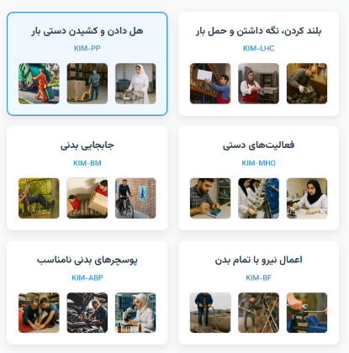
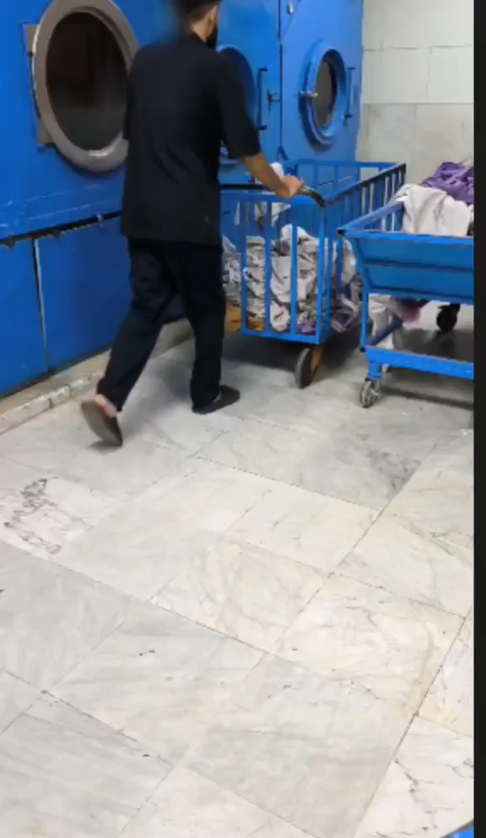
KIM-PP
ویدیوی پوسچر 1
در این وظیفه، فرد روزانه البسه شسته‌شده را با استفاده از ترولی مخصوص از محل ماشین لباسشویی به بخش خشک‌کن منتقل می‌کند. وزن تقریبی ترولی حدود ۵۰ کیلوگرم بوده و وزن البسه در هر بار جابجایی بین ۱۰۰ تا ۱۳۰ کیلوگرم متغیر است. مسیر رفت هر چرخه به‌طور متوسط ۲۵ متر طول دارد و این جابجایی بسته به نیاز، تا حداکثر ۸ بار در روز تکرار می‌شود.
محیط کاری دارای رطوبت بالا بوده و کف آن از جنس موزاییک است. در مسیر حرکت، برخی موانع وجود دارد که عبور ترولی را دشوارتر می‌سازد. چرخ‌های ترولی ثابت هستند و فاقد سیستم ترمز می‌باشند.
علاوه بر این وظیفه، فرد به‌صورت متناوب در طول روز مسئول جداسازی البسه و کار با ماشین لباسشویی نیز هست.

Slide 3
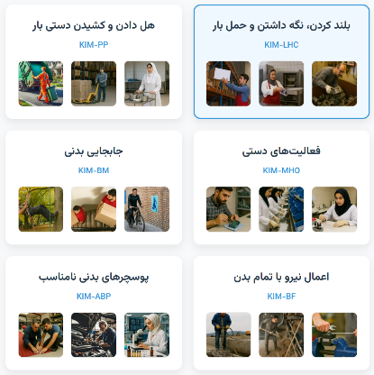
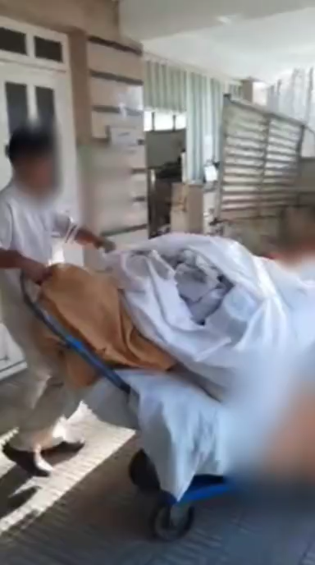
KIM-LHC
ویدیوی پوسچر 2
در این وظیفه، فرد مسئول انتقال روزانه کیسه‌های حاوی البسه شسته‌شده به داخل خودروی وانت می‌باشد. وزن هر کیسه بین ۱۵ تا ۲۰ کیلوگرم متغیر است. به‌طور متوسط، در هر نوبت بارگیری، ۱۲ کیسه در وانت قرار داده می‌شود و این فرآیند در طول یک شیفت کاری، ۶ مرتبه تکرار می‌گردد.
در طول شیفت، فرد معمولاً وظایف مربوط به حمل کیسه‌ها و رانندگی وانت را بر عهده دارد. گزارش‌های دریافتی حاکی از آن است که وی غالباً از فشار کاری بالا در این نقش ابراز نارضایتی می‌نماید.

Slide 4
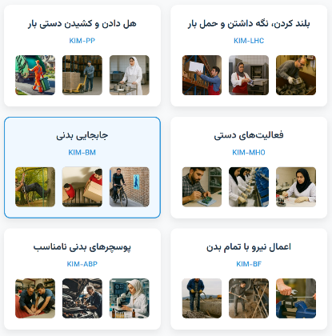
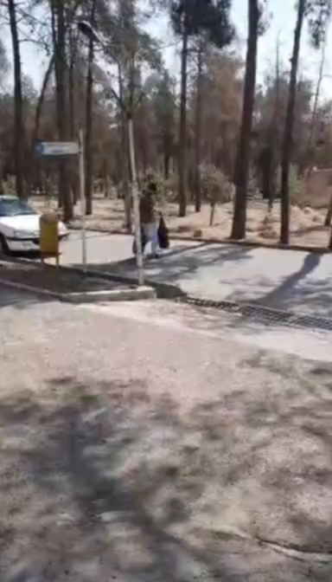
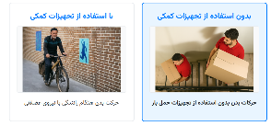
KIM-BM-A
ویدیوی پوسچر 3
در این فعالیت، فرد موظف است روزانه دو نوبت زباله‌های واحد را به محل دفع منتقل نماید. هر بار جابه‌جایی به‌طور متوسط حدود ۵ دقیقه زمان می‌برد. وزن زباله‌ها در حالت حمل دستی بین ۴ تا ۷ کیلوگرم متغیر است و مسیر انتقال دارای شیب ملایم می‌باشد.
این وظیفه به‌صورت روتین و ثابت تعریف نشده و فرد مذکور علاوه بر آن، مسئولیت انجام فعالیت‌های متنوع دیگری را نیز بر عهده دارد.

Slide 5
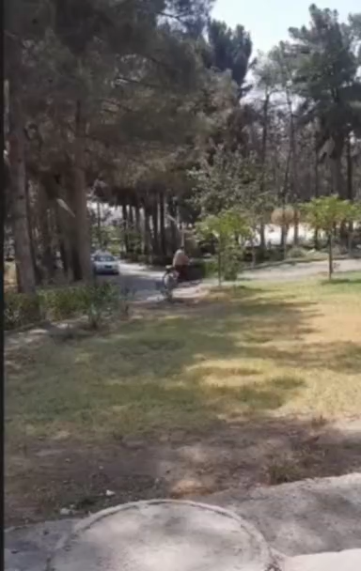
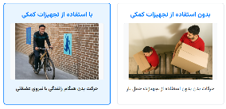
KIM-BM-B
ویدیوی پوسچر 4
در این وظیفه، فرد مسئول جابه‌جایی اقلام مصرفی و غذایی از سلف یا انبار به محل موردنظر با استفاده از دوچرخه می‌باشد. این جابه‌جایی بر اساس نیاز واحد انجام می‌گیرد و وزن اقلام معمولاً از ۵ کیلوگرم تجاوز نمی‌کند. هر رفت‌وآمد با دوچرخه به‌طور متوسط حدود ۴ دقیقه زمان می‌برد و این مسیر روزانه ۴ مرتبه طی می‌شود. بخشی از مسیر دارای شیب ملایم است. این وظیفه به‌صورت روتین و ثابت تعریف نشده و فرد مذکور علاوه بر آن، مسئولیت انجام فعالیت‌های متنوع دیگری را نیز بر عهده دارد.

Slide 6
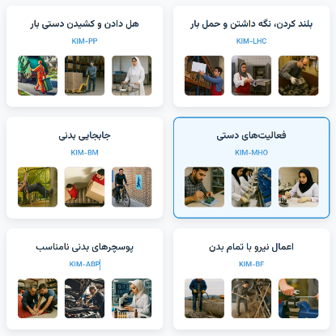
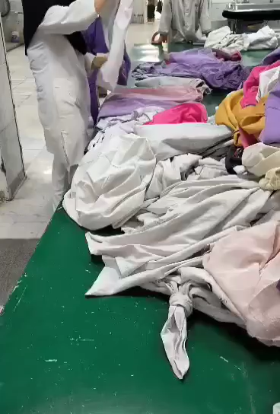
KIM-MHO
ویدیوی پوسچر 5
در این فعالیت، فرد مسئول مرتب‌سازی البسه شسته‌شده و آماده‌سازی آن‌ها جهت قرار دادن در کیسه می‌باشد. هر لباس به‌طور متوسط نیازمند پنج مرحله تا و تنظیم است. سرعت انجام کار به‌گونه‌ای است که در هر ۱۰ تا ۱۲ ثانیه یک لباس تا می‌شود و به‌طور میانگین، در هر دقیقه چهار لباس مرتب می‌گردد. با احتساب زمان‌های استراحت، مدت زمان مفید انجام این فعالیت در طول روز حدود ۲.۵ ساعت برآورد می‌شود. محیط کار دارای شرایطی نظیر رطوبت، گرما و سطح قابل‌توجهی از سر و صدا می‌باشد. شایان ذکر است که فرد مذکور علاوه بر وظیفه فوق، مسئولیت انجام فعالیت‌های متنوع دیگری از جمله هل دادن ترولی، جمع‌آوری البسه از خشک‌کن و نظافت محیط را نیز بر عهده دارد.

Slide 7
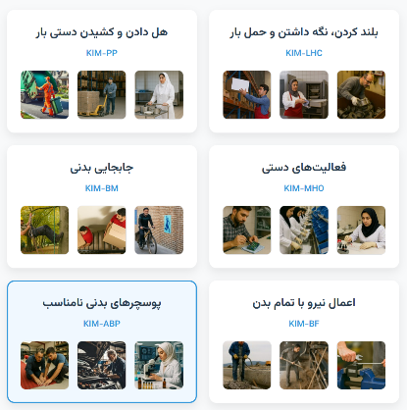
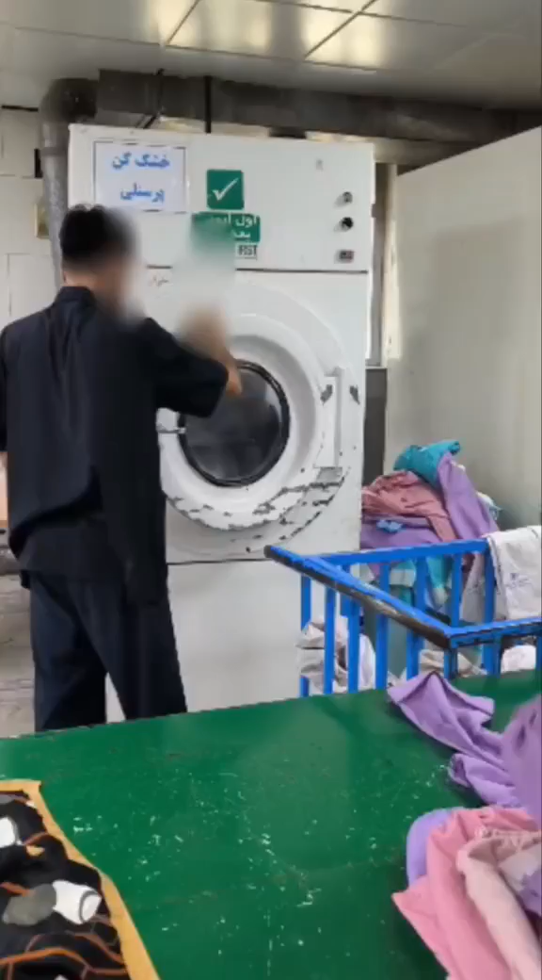
KIM-ABP
ویدیوی پوسچر 6
در این فعالیت، فرد مسئول انتقال البسه خشک‌شده از دستگاه خشک‌کن به داخل ترولی است. هر دستگاه خشک‌کن ظرفیت نگهداری ۲۵ لباس را دارد و در مجموع ۷ دستگاه خشک‌کن در واحد موجود است. این فرآیند به‌طور میانگین ۴ بار در روز تکرار می‌شود.
هر بار تخلیه کامل یک خشک‌کن حدود ۵ دقیقه زمان مفید نیاز دارد. لازم به ذکر است که دستگاه خشک‌کن در حین تخلیه دارای گرما است.
این فرد در کنار این کار وظایف دیگری نظیر انتقال ترولی، تفکیک البسه و حمل البسه را نیز بر عهده دارد که به طور متناوب انجام می دهد.

Slide 8
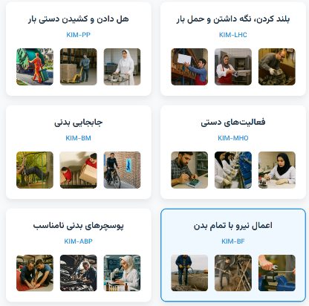
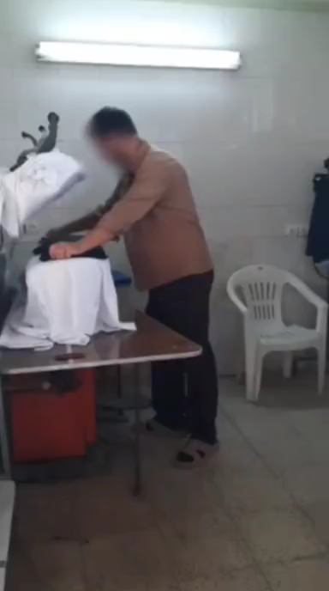
KIM-BF
ویدیوی پوسچر 7
در این فعالیت، فرد مسئول انجام عملیات اطو کردن البسه می‌باشد. فرآیند اطو شامل اعمال پرس حرارتی است که در هر نوبت نیازمند نگه‌داشتن دست و پا بر روی سطح اتو و پدال به مدت حداقل ۶ ثانیه می‌باشد. هر لباس به‌طور متوسط نیازمند چهار مرحله پرس بوده و تعداد لباس‌های اطو شده در طول روز حدود ۳۰ عدد برآورد می‌گردد.
شایان ذکر است که فرد مذکور علاوه بر انجام وظیفه اطو، مسئولیت انجام فعالیت‌های متنوع دیگری از جمله جابه‌جایی تجهیزات، آماده‌سازی البسه، و مشارکت در امور نظافتی را نیز بر عهده دارد.
محیط کاری این فعالیت دارای سطح قابل‌توجهی از گرما و رطوبت بوده و با توجه به ماهیت ایستایی و تکراری حرکات، فشار فیزیکی و حرارتی قابل‌ملاحظه‌ای بر فرد وارد می‌گردد.

Slide 9
با تشکر

